Slide 1
ГБУ РО «Комплексный центр социального обслуживания населения «Семья»

Slide 2
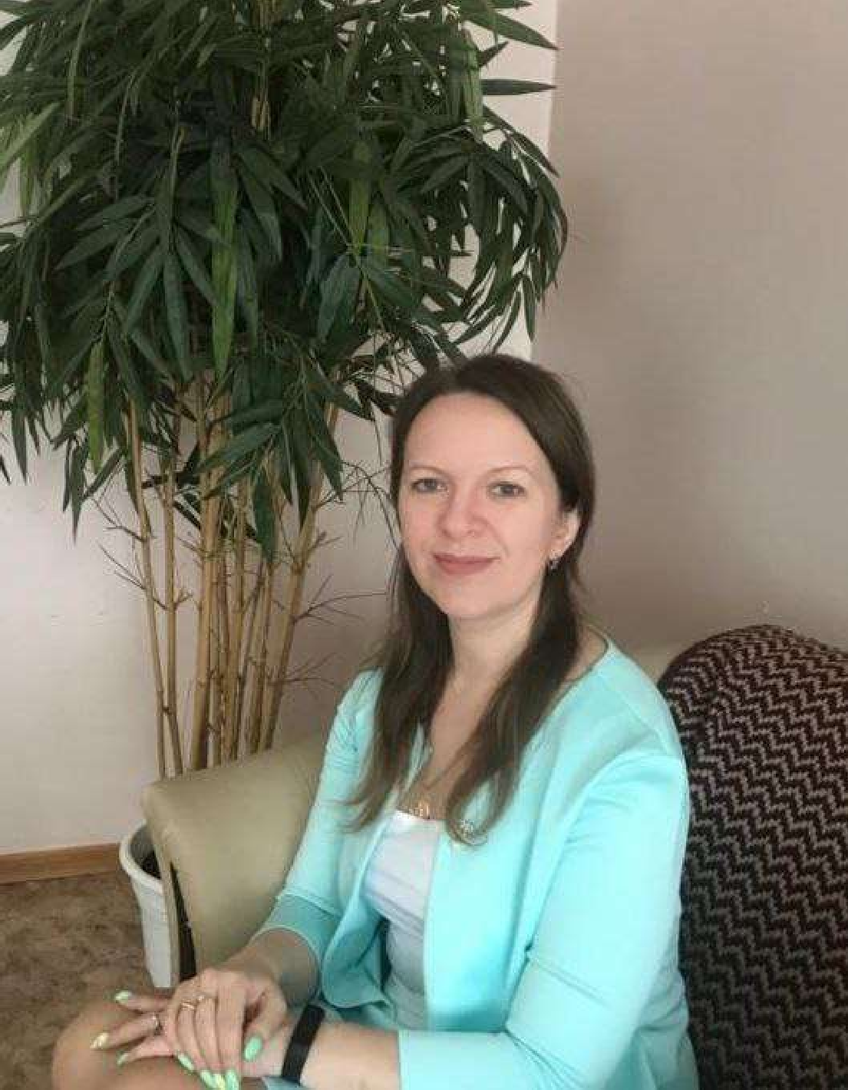
ГБУ РО «Комплексный центр социального
обслуживания населения «Семья»
Начальник отдела кризисной помощи
Иванова Олеся Николаевна

Slide 3
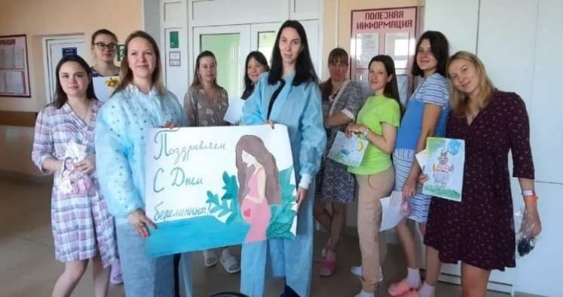
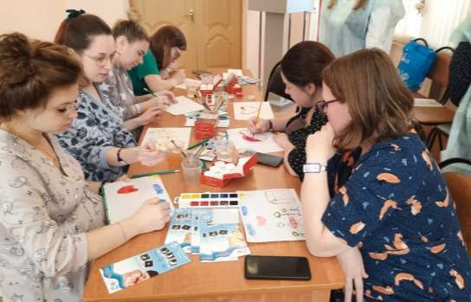
Целевая аудитория:
беременные, в том числе в ситуации репродуктивного выбора.

Slide 4
Цели проекта:
повышение рождаемости за счет снижения количества абортов по желанию женщины посредством доабортного консультирования.
улучшение психоэмоционального состояния женщины в дородовый период через оказание комплексной помощи.

Slide 5
Задачи проекта:
1 | 2 | 3 | 4
Сохранение
детских жизней
и
репродуктивного
здоровья
женщин
Профилактика
абортов
Проведение информационно- консультационой поддержки беременных
Укрепление института семьи и традиционных семейных ценностей

Slide 6
Описание проекта:
В 2023 г. Рязанская область вошла в список регионов с самой низкой рождаемостью, а в марте 2023 года регион оказался в числе худших по демографии. Согласно данным РЯЗАНЬСТАТ с января 2023 г. по июнь 2023 г. родилось 3822 ребенка это на 276 меньше, чем за аналогичный период 2022 г.
Работа ведется в трех направлениях:
Доабортное консультирование. | Групповые мероприятия с беременными женщинами на базе профильных медицинских учреждений, на базе ГБУ РО КЦСОН «Семья». | Социальное кураторство кризисных беременных
На территории Рязанской области введена двухуровневая модель консультирования женщин в ситуации репродуктивного выбора. Согласно Приказу Министерства здравоохранения Рязанской области от 13.04.2023 г. № 640 «Об организации медико-социальной помощи женщинам, оказавшимся в трудной жизненной ситуации» помимо медицинских психологов, в доабортном консультировании участвуют cоциальные психологи, которые проводят консультирование кризисных беременных, стоящих перед сложным выбором - прерывание или сохранение незапланированной беременности. | Мероприятия направлены на поддержку материнства, укрепление института семьи и семейных ценностей, профилактику абортов. Информирование о мерах государственной социальной поддержки, социальных сервисах. В работе широко применяются арт- терапевтические техники, а именно пластилинотерапия, рисование красками, куклотерапия и др. Участие в акциях, Днях беременных и др. | Содействие в решении трудностей, возникающих у беременных женщин. Работа строиться в тесном взаимодействии с различными ведомствами и учреждениями. Индивидуальное социально- психологическое консультирование.

Slide 7
Основные этапы внедрения:
1.Организационный этап. | 2. Основной этап. | 3. Завершающий этап.
Межведомственное взаимодействие. Проведение круглого стола. Обсуждение алгоритма работы межведомственного взаимодействия. Обучение специалистов. | Проведение социально- психологического консультирования женщин в ситуации репродуктивного возраста с участием супруга или родственников(при желании). Раздача памяток и буклетов. Участие и проведение мероприятий: -конференций, круглых столов, Дней беременных, занятий с беременными женщинами, акции «Подари мне жизнь» и др. Социальное кураторство беременных. Повышение квалификации специалистов. | Обсуждение результатов и подведение итогов реализации практики, оценка ее эффективности. Проведение семинара.

Slide 8
Реализация проекта:
Практика «Скажем жизни «ДА» реализуется с 2023 г.
Число лиц, на которых был распространен проект
за 2023 г. - 986 женщин,
за 2024 г. – 1852 женщины.

Slide 9
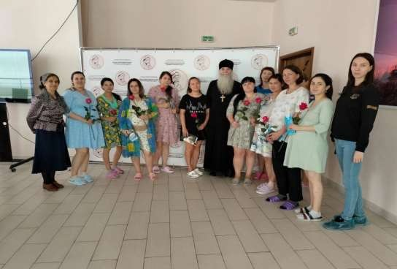
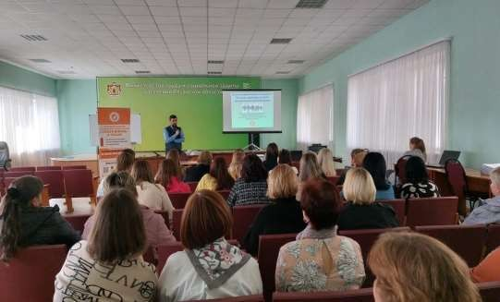
Организации и волонтеры, принявшие участие во внедрении проекта:
Рязанская Епархия,
Министерство труда и социальной защиты населения Рязанской области,
Комплексные центры социального
обслуживания населения Рязанской области,
Медицинские учреждения г. Рязани и
Рязанской области.
АНБО «Спаси жизнь»,
Благотворительный фонд охраны женского
здоровья «Мы вместе»;
Рязанская региональная общественная
благотворительная организация «Рука помощи».

Slide 10
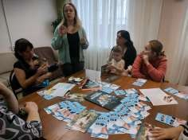
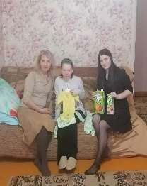
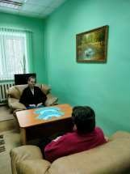
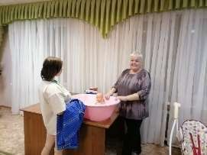
Результаты внедрения:
ПРОВЕДЕНО:
- За 2023 г. : 308 консультаций. За 6 месяцев 2024 г.: 162 консультации
Сохранено беременностей: 32
МЕРОПРИЯТИЯ С БЕРЕМЕННЫМИ:
-2023 г.16 занятий с беременными женщинами, приняло участие – 223 женщины. 2024 г. – 12 мероприятий, 134 женщины.
.
ПРОВЕДЕНО:
круглый стол «Межведомственное взаимодействие по организации медико-социальной помощи женщинам, оказавшимся в тжс» - 49 специалистов,
-2023 г. совместно с Министерством труда и социальной защиты населения Рязанской области первая межрегиональная конференция «Улучшение
демографической ситуации в регионе и укрепление традиционных семейных ценностей» - 112 участников,
- в 2024 г. - вторая межрегиональная конференция "Демографическая ситуация в регионе: укрепление традиционных семейных ценностей. Семья. Карьера. Дети" - 127 участников, из них студенты Рязанского Медицинского колледжа и Академии ФСИН -71 человек.
ОБУЧЕНИЕ:
более 100 специалистов КЦСОН регулярно проходили обучение, 78 специалистов – посетили семинары.
ДНИ БЕРЕМЕННЫХ:
2023 г. проведено 30 мероприятий, приняло участие 249 беременных женщин,
2024 г. – проведено 19 мероприятий, приняло участие 183 женщины.
АКЦИЯ «ПОДАРИ МНЕ ЖИЗНЬ»:
2023 г. проведено 34 информационно-просветительских мероприятия, приняло участие 182 женщины.
2024 г. - 36 мероприятий, участвовало около 1 тыс. человек.
СОЦИАЛЬНОЕ КУРАТОРСТВО БЕРЕМЕННЫХ: 2023 г. - 24 женщины, 2024 г. – 12 женщин.

Slide 11
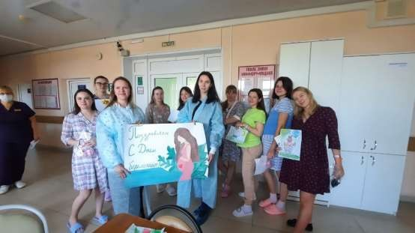
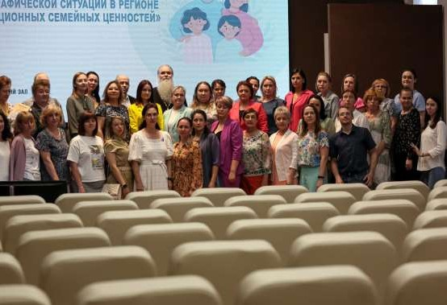
Влияние проекта:
Информационная работа по различным вопросам
государственной социальной поддержки семей формирует
позитивное просемейное общественное мнение и
способствует пропаганде семейного образа жизни.
Проведенные мероприятия оказали положительное влияние на общее самочувствие и психо-эмоциональное состояние беременных женщин.
Внедрение и реализация практики способствовало созданию условий для формирования традиционных установок на семью, брак, родительство, укрепление авторитета семьи и семейных ценностей в обществе.
Реализация практики позволила укрепить
межведомственное сотрудничество государственных структур, благотворительных фондов, Рязанской епархии и волонтеров. Благодаря тесному сотрудничеству удалось своевременно и эффективно оказывать помощь беременным женщинам.

Slide 12
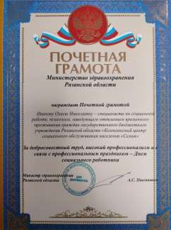
Выводы:
практика «Скажем жизни «ДА» за 1, 5 года реализации показала
положительные результаты работы: 32 женщины
сохранили беременность, нужность и важность
проведенных мероприятий с беременными
подтверждается благодарственными письмами и отзывами самих женщин,
появилась возможность реализации практики не
только в г. Рязани, но в Рязанской области.
Своевременную, квалифицированную
психологическую и социальную помощь женщины
получают по месту их проживания. Это, в свою
очередь, увеличивает процент сохраненных
беременностей в районах Рязанской области,
увеличивая рождаемость в регионе в целом.
проведенные мероприятия расширили знания о
мерах государственной социальной поддержки,
региональных социальных сервисах, о вреде абортов и др,
восприятие ситуации выбора помогло осознать
женщинам перспективы и последствия для ее
физического и психоэмоционального здоровья.
Практика позволила более осознанно женщинам
подходить к репродуктивному выбору.

Slide 13
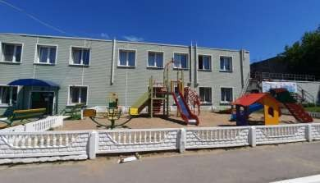
ГБУ РО «Комплексный центр социального обслуживания населения «Семья»
Спасибо за внимание!
Адрес: г. Рязань, ул. Чкалова, д. 66, телефон: 76-00-53.
Электронная почта: kcsonsemya@yandex.ru Группа ВК: https://vk.com/kcsonsemya62 Сайт: https://semya-kcson.ryazanszn.ru/

